Slide 1
/TRANSFORMADA RÁPIDA DE FOURIER
UNIVERSIDAD CATOLICA SAN PABLO
Becerra Sipiran, Cledy Elizabeth
Oviedo Sivincha, Massiel
Villanueva Borda, Harold Alejandro
INDEX.HTML

Slide 2
/ÍNDICE
/01
/TRANSFORMADA DE FOURIER
/02
/TRANSFORMADA DISCRETA DE FOURIER
/03
/TRANSFORMADA RÁPIDA DE FOURIER
/04
/CONCLUSIONES
YOUR LOGO HERE
INDEX.HTML

Slide 3
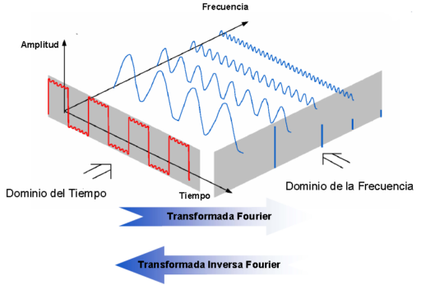
/01
/TRANSFORMADA DE FOURIER
UNIVERSIDAD CATOLICA SAN PABLO
INDEX.HTML

Slide 4

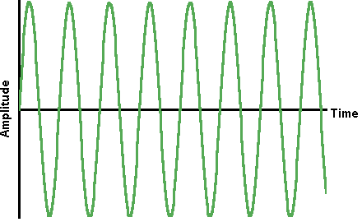
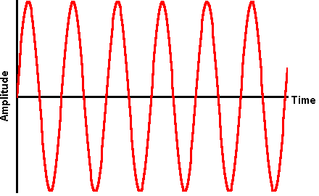
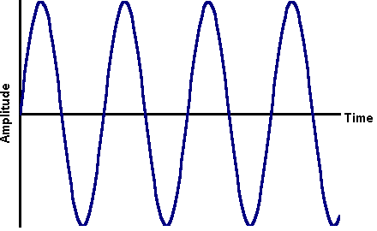
UNIVERSIDAD CATOLICA SAN PABLO
INDEX.HTML

Slide 5
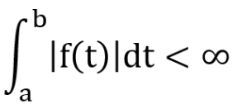
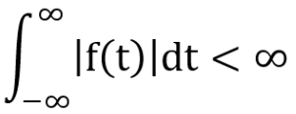
Condiciones de Dirichlet
UNIVERSIDAD CATOLICA SAN PABLO
• Un número finito de discontinuidades finitas.
• Un número finito de máximos y un número finito de mínimos.
INDEX.HTML

Slide 6


Fórmulas
UNIVERSIDAD CATOLICA SAN PABLO
La transformada de Fourier
Inversa de la transformada de Fourier
INDEX.HTML

Slide 7
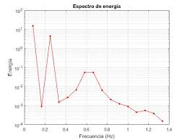
/02
/TRANSFORMADA DISCRETA DE FOURIER
UNIVERSIDAD CATOLICA SAN PABLO
INDEX.HTML

Slide 8
UNIVERSIDAD CATOLICA SAN PABLO
INDEX.HTML

Slide 9


Condiciones del DFT
UNIVERSIDAD CATOLICA SAN PABLO
La señal vale 0 para cualquier valor n negativo.
Para cualquier valor de n superior al número de puntos a calcular menos 1
INDEX.HTML

Slide 10
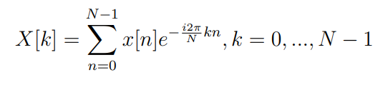

/Fórmulas
UNIVERSIDAD CATOLICA SAN PABLO
Para encontrar la DFT
Para encontrar la Inversa de la DFT
INDEX.HTML

Slide 11

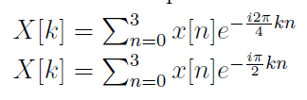
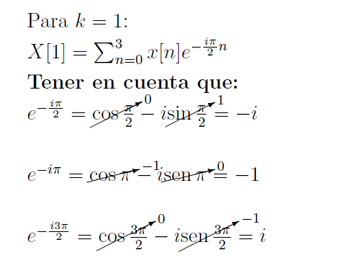
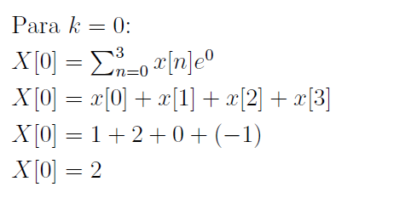
/EJERCICIO
UNIVERSIDAD CATOLICA SAN PABLO
Calcular la DFT de x[n] = {1, 2,0,−1}.
El tamaño del vector es: N = 4
Recordando que la fórmula para hallar una DFT es
Entonces
INDEX.HTML

Slide 12
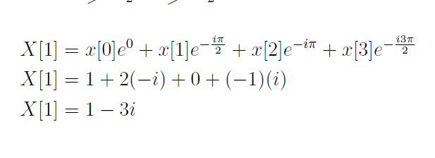
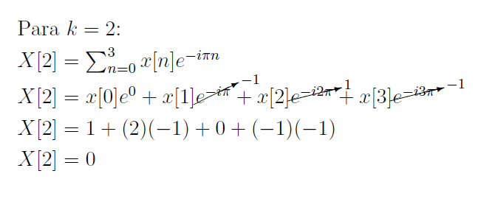
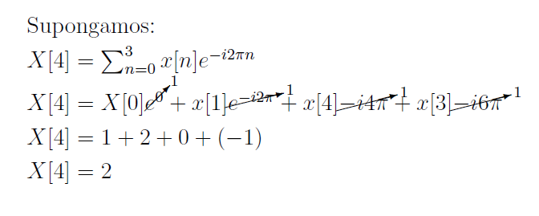
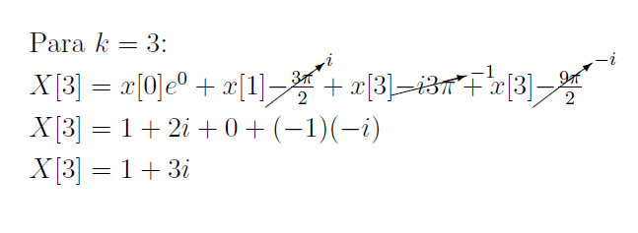
UNIVERSIDAD CATOLICA SAN PABLO
La DFT es periódica, al mostrearse esta señal analógica y periódica resulta un conjunto de muestras que también se repiten, pero ¿cuándo lo hacen?
Entonces X[4] = X[2] y se repite cada 4 muestras. ¿Tendrá alguna relación con la señal X[n] que es 4? La respuesta es sí, ya que, x[k] es periódica con periodo N, donde N define el número de muestras de x[n].
INDEX.HTML

Slide 13
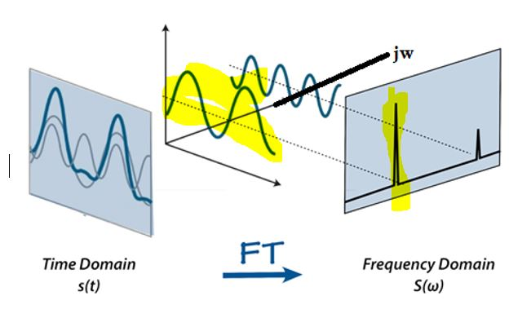
/03
/TRANSFORMADA RÁPIDA DE FOURIER
UNIVERSIDAD CATOLICA SAN PABLO
INDEX.HTML

Slide 14
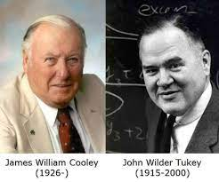
UNIVERSIDAD CATOLICA SAN PABLO
INDEX.HTML

Slide 15
Fórmulas
UNIVERSIDAD CATOLICA SAN PABLO
DFT para Algoritmo FFT diezmado en tiempo
Inversa de la DFT para el FFT diezmado en la frecuencia
INDEX.HTML

Slide 16
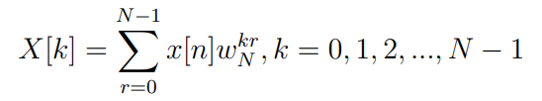
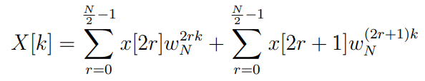

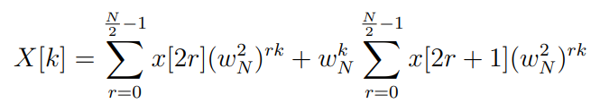
Algoritmo FFT diezmado en tiempo (base 2, esto es cuando N =2n)
UNIVERSIDAD CATOLICA SAN PABLO
Sea la DFT de x[n]:
Pares
Impares
donde
INDEX.HTML

Slide 17


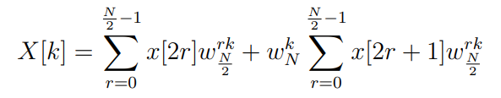



UNIVERSIDAD CATOLICA SAN PABLO
Sustituimos
Se puede escribir como el recíproco de n:
G[k]: corresponde a la sumatoria de pares.
H[k]: corresponde a la sumatoria de impares.
X[k]: corresponde a la suma de G[k] + H[k].
Finalmente obtenemos:
Entonces si n=2:
INDEX.HTML

Slide 18


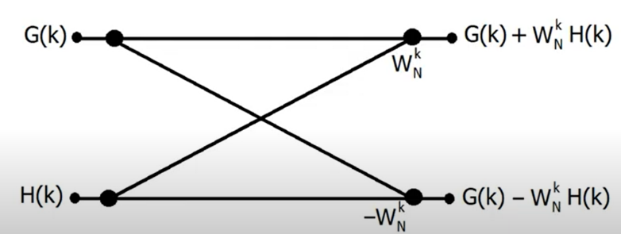
UNIVERSIDAD CATOLICA SAN PABLO
Esta pareja de ecuaciones puede representar gráficamente con un diagrama de flujos:
La señal X[k] se define como la asociación de 2 DFT más simples.
INDEX.HTML

Slide 19
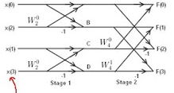


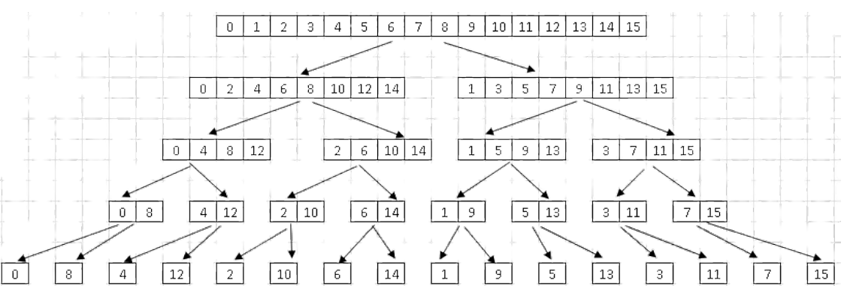
/Diagrama mariposa de la FFT
YOUR LOGO HERE
Por etapa, se requieren N/2 mariposas.
Hay log N etapas.
Se cumple y por lo tanto,
Se reduce así en un factor 2 los productos complejos:
INDEX.HTML

Slide 20
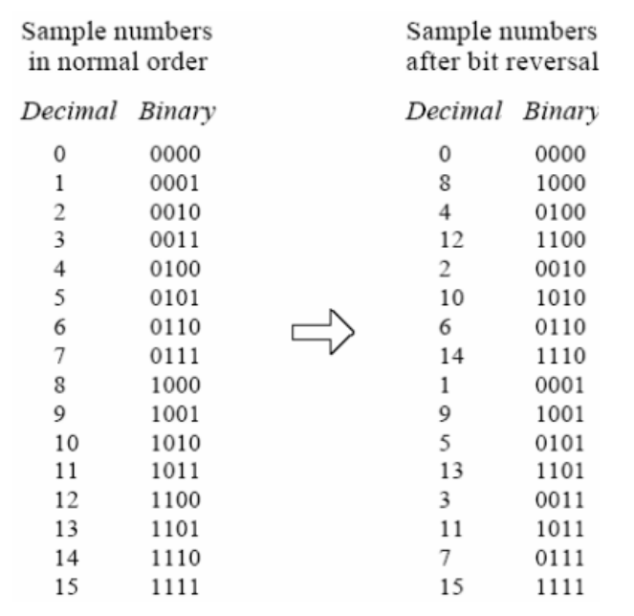
/Bit inverso
UNIVERSIDAD CATOLICA SAN PABLO
INDEX.HTML

Slide 21
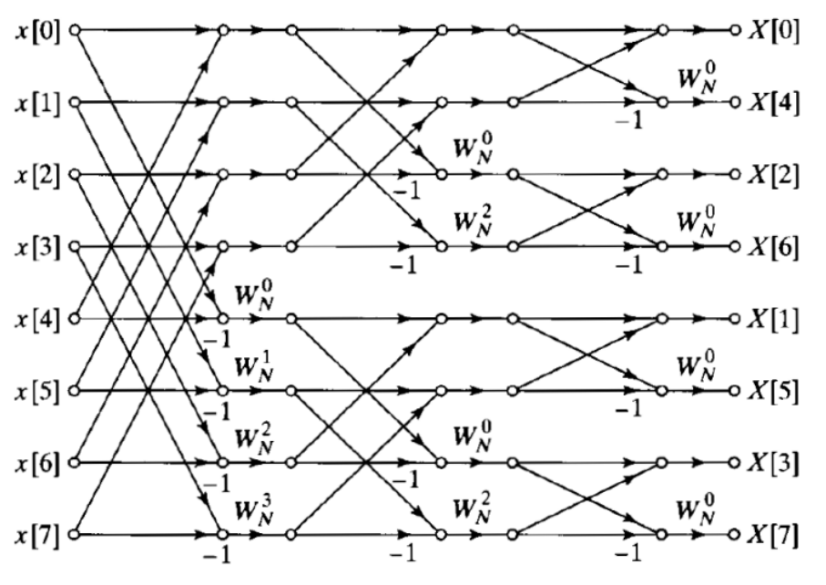
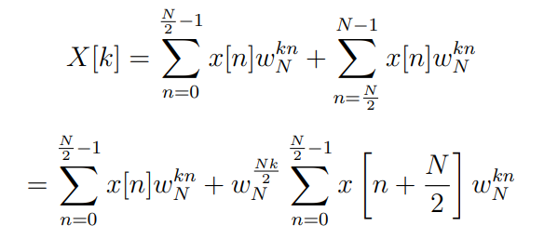
Algoritmo FFT diezmado en Frecuencia
UNIVERSIDAD CATOLICA SAN PABLO
INDEX.HTML

Slide 22
/04
/ALGORITMO
UNIVERSIDAD CATOLICA SAN PABLO
INDEX.HTML

Slide 23
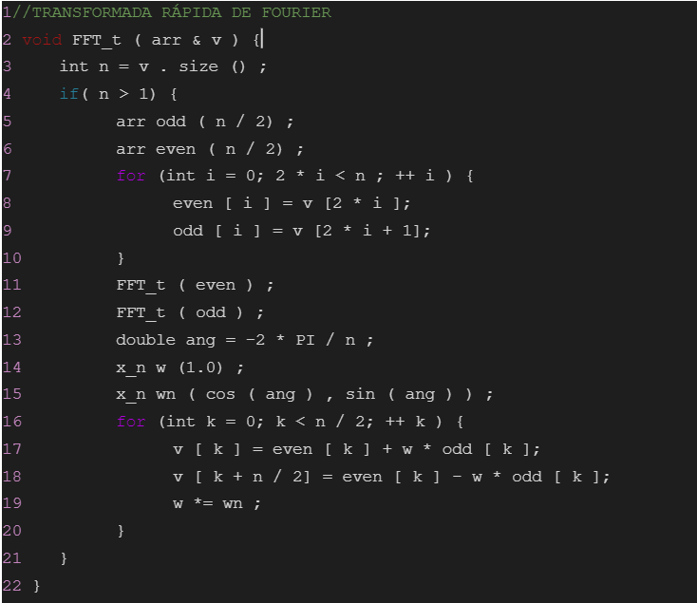
UNIVERSIDAD CATOLICA SAN PABLO
INDEX.HTML

Slide 24
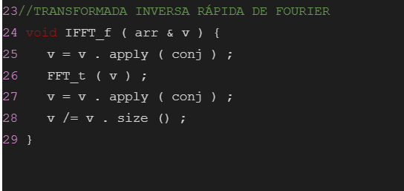
UNIVERSIDAD CATOLICA SAN PABLO
INDEX.HTML

Slide 25
/05
/CONCLUSIONES
UNIVERSIDAD CATOLICA SAN PABLO
INDEX.HTML

Slide 26
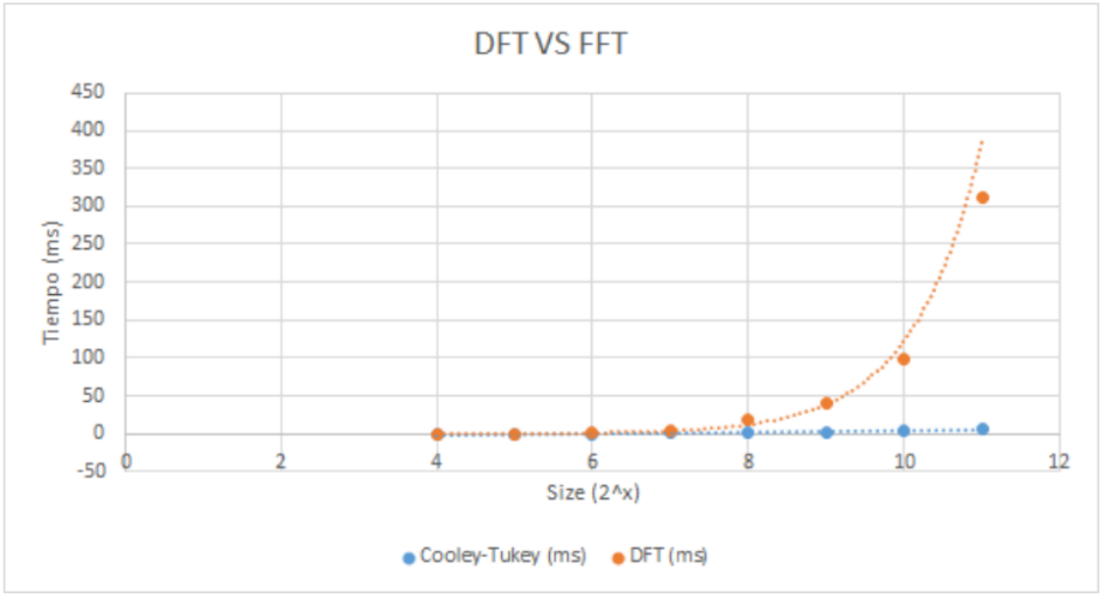
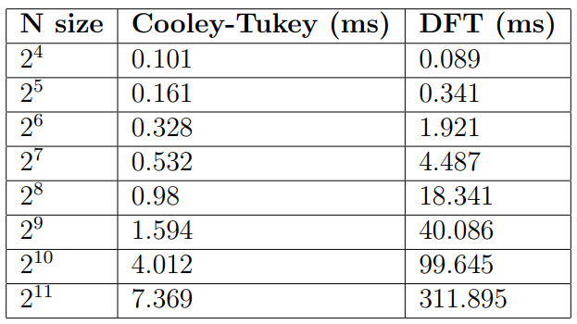
/RESULTADOS
UNIVERSIDAD CATOLICA SAN PABLO
Se realizó una comparación entre el algoritmo de Cooley-Tukey y una implementación estándar
del DFT. Se obtuvieron los siguientes resultados:
INDEX.HTML

